Slide 2
GIẢI CỨU BIỂN XANH
GIẢI CỨU BIỂN XANH

Slide 3
GIẢI CỨU BIỂN XANH
GIẢI CỨU BIỂN XANH

Slide 4
Hãy chuyển phân số sau thành phân số thập phân: $\frac{7}{2}$
$$\frac{7}{2}= \frac{7 ×5 }{2 ×5}= \frac{35}{10}$$
Notes:
Bấm con cua để trở lại

Slide 5
Hãy chuyển phân số sau thành phân số thập phân: $\frac{3}{5}$
$$\frac{3}{5}= \frac{3 ×2 }{5 ×2}= \frac{6}{10}$$
Notes:
Bấm con cua để trở lại

Slide 6
9 dm = $…?…$m
$$\frac{9}{10}$$
Notes:
Bấm con cua để trở lại

Slide 7
118 cm = $…?…$m
1 $\frac{18}{100}$
Notes:
Bấm con cua để trở lại

Slide 8
Thiết kế: Hương Thảo – Zalo 0972115126. Các nick khác đều là giả mạo

Slide 10
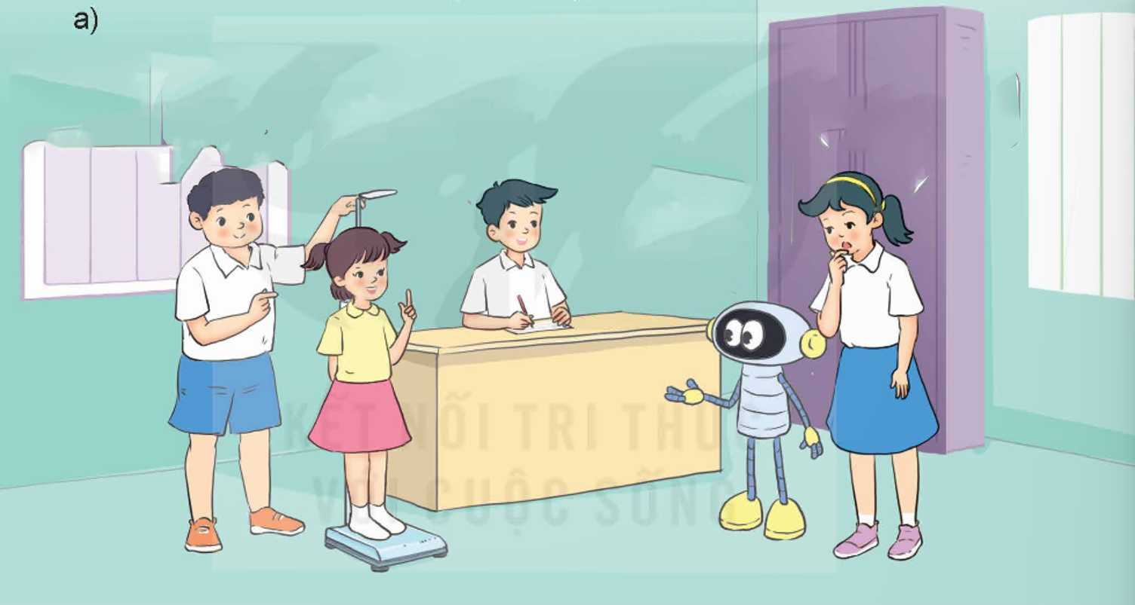
Tớ đo được chiều cao của Mi là 118 cm, của Rô bốt là 9 dm.
Số đo chiều cao theo mét thì viết như thế nào nhỉ?
Thế nào là số thập phân nhỉ?
Phải viết số đo dưới dạng số thập phân đấy!

Slide 11
Ta có:
9 dm = $\frac{9}{10}$ m; $\frac{9}{10}$ m viết là 0,9 m, đọc là không phẩy chín mét.
118 cm = $\frac{118}{100}$ m = 1 $\frac{18}{100}$ m
1 $\frac{18}{100}$ m viết là 1,18 m, đọc là một phẩy mười tám mét.
Các số 0,9; 1,18 là các số thập phân.

Slide 12
b) Tìm hiểu về cầu Nhật Tân – Hà Nội (cầu dây văng lớn nhất Việt Nam), Rô-bốt cho biết thông số kĩ thuật của cầu như sau:

Slide 13
9
,
17
Phần nguyên
Phần thập phân
9,17 đọc là chín phảy mười bảy.

Slide 15
1
a) Nêu số thập phân thích hợp với mỗi vạch của tia số
0,4
0,5
0,6
0,7

Slide 16
1
b) Đọc các số thập phân 0,4; 0,5; 0,04; 0,05 (theo mẫu)
Mẫu: 0,4 đọc là không phẩy bốn.
0,04 đọc là không phẩy không bốn.
0,5:
Không phẩy năm.
0,05:
Không phẩy không năm.

Slide 17
2
Số?
Mẫu:
a)
1 g = kg
148 ml = l
?
?
1 g = $\frac{1}{1 000}$ kg = 0,001 kg
148 ml = $\frac{148}{1 000}$ l = 0,148 l
$$\frac{1}{1 000}$$
$$\frac{564}{1 000}$$
1 kg = tấn
564 m= km
?
?
= 0,564 km

Slide 18
2
Số?
b)
Mẫu: 2,3 km = 2 $\frac{3}{10} km=2 km 300 m=2 300 m$
4,5 kg = g
3,2 m= mm
4 500
3 200
?
?
= 4 $\frac{5}{10} g$
= 3 $\frac{2}{10} m$
= 4 kg 500 g
= 3 m 200 mm
= 3 200 mm
= 4 500 g

Slide 19
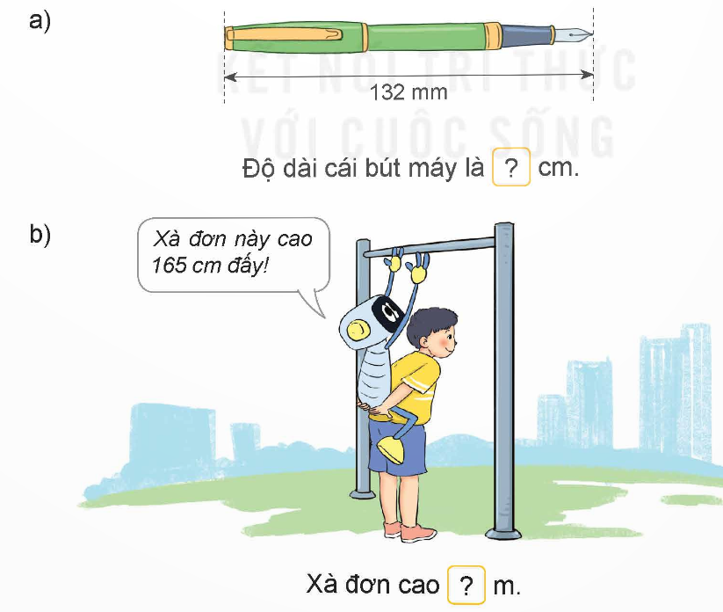
3
Nêu số thập phân thích hợp rồi cho biết phần nguyên, phần thập phân của số thập phân đó.
a) Đổi: 132 mm = $\frac{132}{10}$ cm = 13,2 cm.
Độ dài cái bút máy là 13,2 cm
Số 13,2 gồm: 13 là phần nguyên và 2 là phần thập phân.
b) Đổi: 165 cm = $\frac{165}{100} m=1$ $\frac{65}{100}$ m = 1,65 m
Xà đơn cao 1,65 m.
Số 1,65 gồm 1 là phần nguyên và 65 là phần thập phân.

Slide 21
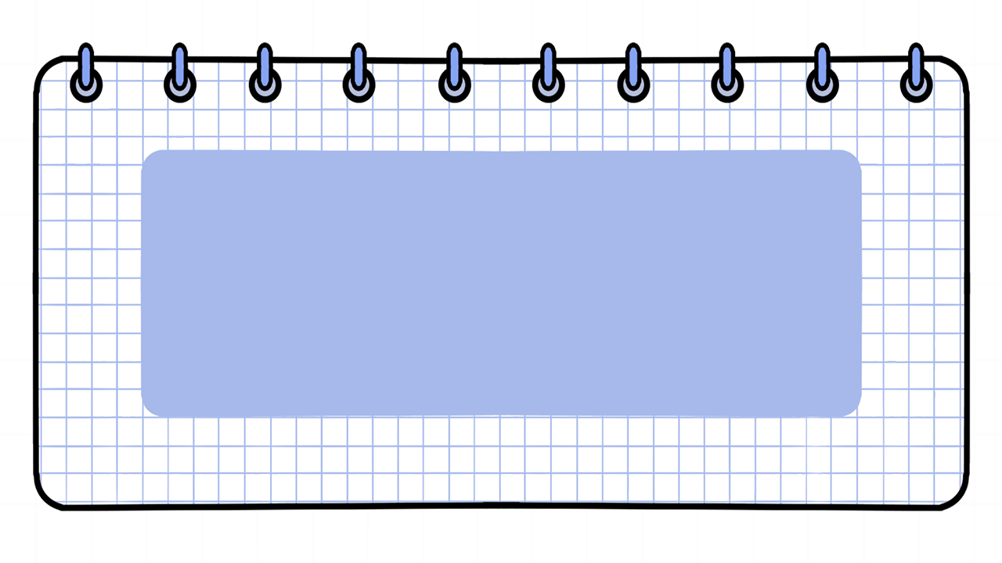
Bạn A viết một số thập phân bất kì, bạn B đọc số thập phân đó, sau đó đổi vai cùng thực hiện; nhận xét nhau và thống nhất kết quả.

Slide 22
Không phảy không hai
Ví dụ: 0,02

